Slide 1


ZÁKLADNÍ ŠKOLA OLOMOUC
příspěvková organizace
MOZARTOVA 48, 779 00 OLOMOUC
tel.: 585 427 142, 775 116 442; fax: 585 422 713
email: kundrum@centrum.cz; www.zs-mozartova.cz
Projekt: ŠKOLA RADOSTI, ŠKOLA KVALITY
Registrační číslo projektu: CZ.1.07/1.4.00/21.3688
EU PENÍZE ŠKOLÁM
Operační program Vzdělávání pro konkurenceschopnost

Slide 2
ZÁKLADNÍ ŠKOLA OLOMOUC
příspěvková organizace
MOZARTOVA 48, 779 00 OLOMOUC
tel.: 585 427 142, 775 116 442; fax: 585 422 713
email: kundrum@centrum.cz; www.zs-mozartova.cz
Autor: | Mgr. Johana Hřivnová
Vzdělávací oblast: | Jazyk a jazyková komunikace
Vzdělávací obor: | Český jazyk
Vzdělávací předmět: | Český jazyk
Ročník: | 9.
Tematická oblast: | Literatura 19. a 20.století
Téma hodiny: | Impresionismus v literatuře
Označení DUM: | VY_32_INOVACE_36.01.HRI.CJ.9
Vytvořeno: | 30. 9. 2013

Slide 3
LITERATURA 19. A 20. STOLETÍ
IMPRESIONISMUS

Slide 4
Charakteristika období
Druhá polovina 19.století, Francie.
Tento směr nejdříve zasáhl malířství, slovo l´impression znamená dojem a umělci si kladli za cíl vylíčit osobní dojmy z pozorovaného předmětu.

Slide 5
Můžeme sledovat odklon od realismu, který se už „vyčerpal“ a neuměl postihnout složitost doby, barvitost lidských pocitů a myšlenek.
Docházelo k velkým změnám, které vedly ke katastrofickým představám, chaosu a dezorientaci.

Slide 6
V životě lidé vítězilo rychlé životní tempo, mezi obchodníky konkurenční boj – tříštily se dřívější vztahy ve společnosti a narůstaly sociální problémy, které vytvářely klima plné pesimismu a beznaděje.
Celkově je toto období spojováno s nejistotou, neklidem, krizí myšlení i kultury.
Tento složitý proces ve společnosti tvaruje i literaturu.

Slide 7
Odraz v literatuře
Snaha spisovatele vyjádřit ve svém díle odpor ke společnosti, k její morálce a vkusu.
V literárních dílech se zdůrazňuje:
vnitřní život člověka,
senzibilita,
svoboda jedince – tzv. individualismus,
osobité vidění světa,
pravdivé vyjádření osobních zkušeností, prožitků, nálad...

Slide 8
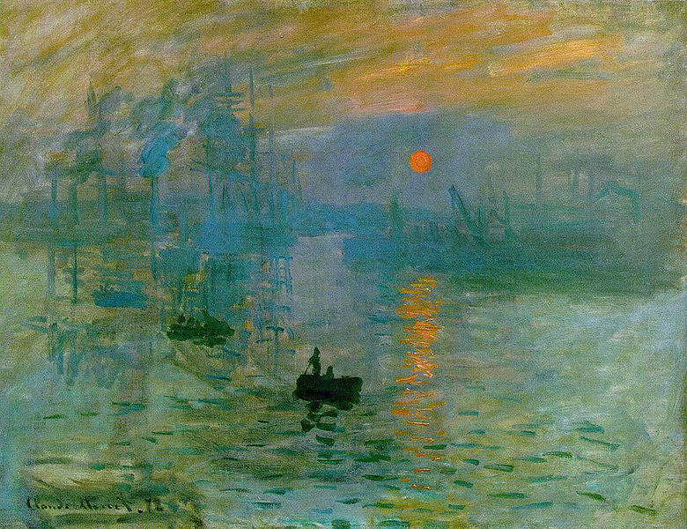
IMPRESIONISMUS
obr.1
Claude Monet, Imprese, Východ slunce, 1872
Notes:
http://commons.wikimedia.org/wiki/File:Claude_Monet,_Impression,_soleil_levant,_1872.jpg - obr.1 (30.9.2013)

Slide 9
Slovo pochází z latiny - impressio = dojem.
Snaha zachytit co nejvěrněji skutečnost.
Impresionisté se soustředili svoji pozornost na jeden okamžik, na atmosféru, dojem.
Celý směr byl pojmenován podle obrazu Clauda Moneta – Impression, soleil levant (Dojem, východ slunce).

Slide 10
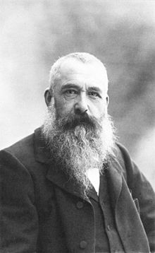
Claude Monet
Francouzský malíř, který je považován za impresionistu tzv. „tělem i duší“ .
Proslavil se svými cykly, ve kterých
stejný námět zachycoval v různé denní
či roční době.
obr.2
Notes:
http://commons.wikimedia.org/wiki/File:Claude_Monet_1899_Nadar.jpg - obr.2 (30.9.2013)

Slide 11
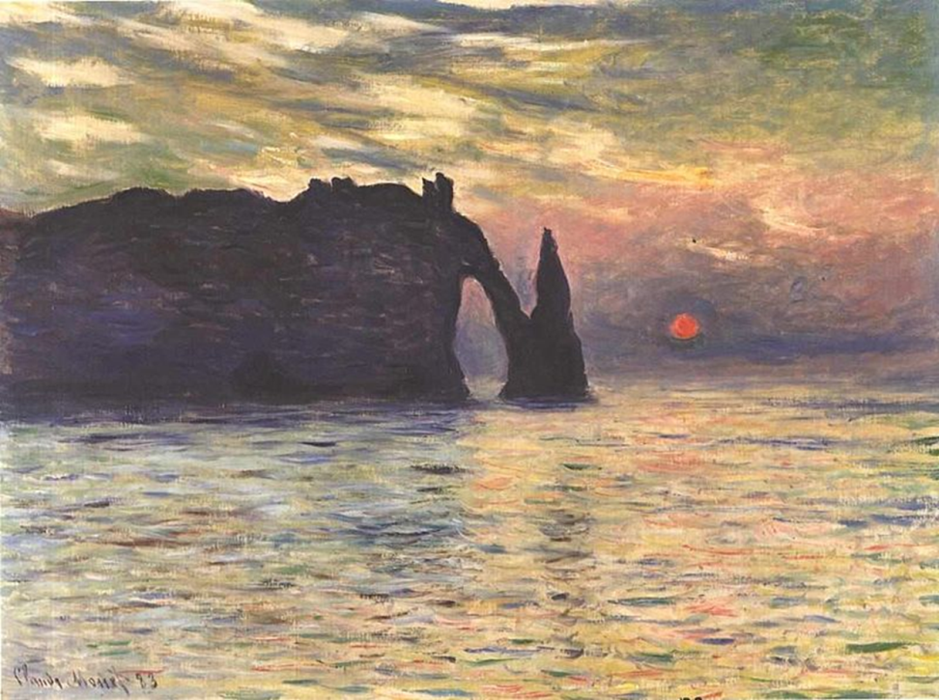
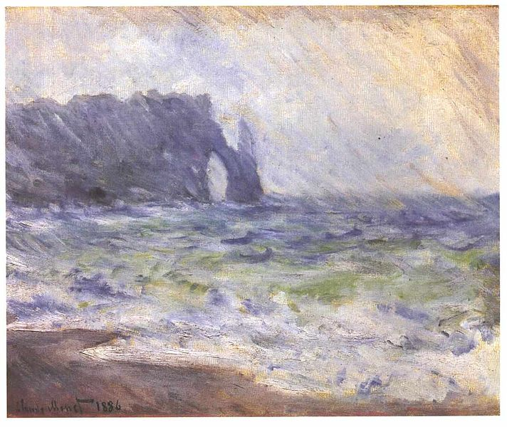
Západ slunce Etretat
Déšť v Etretat
obr.3
obr.4
Notes:
http://commons.wikimedia.org/wiki/File:Monet_-_Sonnenaufgang_bei_Etretat.jpg?uselang=cs – obr.3 (30.9.2013)
http://commons.wikimedia.org/wiki/File:Monet_-_Regen_bei_Eretat.jpg?uselang=cs –obr.4 (30.9.2013)

Slide 12
Impresionismus v literatuře
Autorům šlo o sdělení:
1. bezprostředního subjektivního dojmu;
2. vyjádření okamžité nálady, neopakovatelné chvíle.
Byly upřednostňovány lyrické žánry.

Slide 13
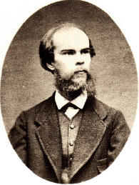
PAUL VERLAINE
Francouzský básník ( 1844 – 1896)
Seznámil se s Rimbaudem, opustil
rodinu a začal s ním žít; byl na něm
velmi závislý a velmi ho obdivoval.
Postupně propadl tuláctví a alkoholu.
1873 došlo k potyčce s Rimbaudem -rozešli se, za to byl odsouzen na 2 roky, ve vězení prodělal léčbu, uchýlil se k víře, ale po čase se vrátil ke svému způsobu života.
obr. 5
Notes:
http://commons.wikimedia.org/wiki/File:Netsurf17_-_Paul_Verlaine.png – obr.5 (30.9.2013)

Slide 14
Báseň Bělostný měsíc
Toť krásné oko pod závojem,
polední slunce s chvěním duh,
podzimní nebe, chladný vzduch,
v němž blýská se to hvězdným rojem.
My chceme básnit odstínem,
nikoli barvou. V odstínu je,
co lesní rohy zasnubuje
jen flétnám a snu zas je sen.
Notes:
http://cs.wikipedia.org/wiki/Paul_Verlaine
Báseň: KOŠŤÁK, J. Literatura 2.díl. Praha : Fortuna, 1997, ISBN 80-7168-396-5. s.26

Slide 15
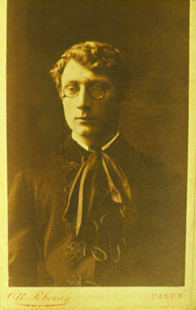
ANTONÍN SOVA
1864 – 1928
Čtenářsky nejpřístupnější a nejsrozumitelnější básník tohoto období.
Každá jeho sbírka je impresionistická a
velice senzitivní, upřímná.
Mnohé jeho verše jsou intimní.
Sova je básníkem podzimu, v jeho verších
se setkáváme s melancholií a tesknotou.
obr.5
Notes:
http://commons.wikimedia.org/wiki/File:Sova_portret01.jpg – obr.6 (30.9.2013)

Slide 16
Literární tvorba – poezie
Květy intimních nálad (1891)
Z mého kraje (1892)
Soucit a vzdor (1894)
Vybouřené smutky (1897)
Ještě jednou se vrátíme (1900)
Básníkovo jaro (1921)
Drsná láska (1927)

Slide 17
Literární tvorba – próza:
Ivův román
Pankrác Budecius, kantor

Slide 18
Slunce, ó slunce, mohlo by někdy zapomníti?
Na stráních žlutých jeřáby rudě se ještě smějí,
olova tíže však z nehybných mraků na zem padá.
Chladná a prázdná, němá dolina neradostná,
Churavá chmouří se víc a nezvratně mře a zvadá.
Žlutě skvrnaté háje vyčnívají v mlhu,
Jako by zřídlými barvami chválu lásek svých pěly,
Strávené v radostech síly vybouřené vášně,
Jako by v mlčícím tichu ozvati se chtěly.
Ze srdce prolomit touží se ono mlčící ticho
Zavřené, děsící, které zdá se, že vesmír hlídá.
Něco jak vroucnosti ptáče naivně zapíplo v duši,
Ale umlká záhy, nikde nic neodpovídá.
V potoku mrtvé tůně bílými oblázky studí,
Syrová, nevzhledná tráva na bažinách bují.
Zpožděné, divoké kachny s nataženými krky nad osamělým krajem údery vesel plují.

Slide 19
ZÁKLADNÍ ŠKOLA OLOMOUC
příspěvková organizace
MOZARTOVA 48, 779 00 OLOMOUC
tel.: 585 427 142, 775 116 442; fax: 585 422 713
email: kundrum@centrum.cz; www.zs-mozartova.cz
Seznam použité literatury a pramenů:
PROKOP, V. Literatura 19. a počátku 20. století (od romantiků po buřiče). Sokolov: O.K. Soft, 2000. s. 56.
Použité zdroje:
Obrazový materiál je použit z galerie obrázků a klipartů Microsoft Office.
Strana 8
[Obr.1][cit.2013-09-30]. Dostupný pod licencí Creative Commons na www:<http://commons.wikimedia.org/wiki/File:Claude_Monet -Impression_soleil_levant_1872.jpg>.

Slide 20
Strana 10
[Obr.2] [cit.2013-09-30]. Dostupný pod licencí Creative Commons na www: <http://commons.wikimedia.org/wiki/File:Claude_Monet_1899_Nadar.jpg>.
Strana 11
[Obr.3] [cit.2013-09-30]. Dostupný pod licencí Creative Commons na www:<http://commons.wikimedia.org/wiki/File:Monet_–_Sonnenaufgang_bei_Etretat.jpg?uselang=cs>.
Strana 11
[Obr.4][cit.2013-09-30]. Dostupný pod licencí Creative Commons na www:<http://commons.wikimedia.org/wiki/File:Monet_–_Regen bei_Etretat.jpg?uselang=cs>.
Strana 13
[Obr.5][cit.2013-09-30]. Dostupný pod licencí Creative Commons na www:<http://commons.wikimedia.org/wiki/File:Netsurf17_-_Paul_Verlaine.png>.

Slide 21
Strana 15
[Obr.6] [cit.2013-09-30]. Dostupný pod licencí Creatice Commons na www:<http://commons.wikimedia.org/wiki/File:Sova_portret01.jpg>.

